Slide 1
SỞ GIÁO DỤC VÀ ĐÀO TẠO BÌNH ĐỊNH
TRƯỜNG THPT NGÔ LÊ TÂN
--- ¯ ---
BÀI 3. ĐƯỜNG TIỆM CẬN CỦA ĐỒ THỊ HÀM SỐ (Tiết 10)
GV: Trần Thị Bích Tuyền
Lớp 12A3

Slide 2
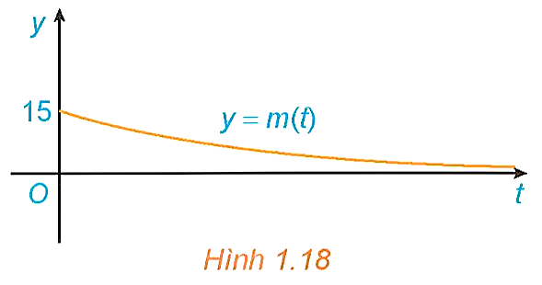
KHỞI ĐỘNG
Giả sử khối lượng còn lại của một chất phóng xạ (gam) sau $t$ ngày phân rã được cho bởi hàm số $m\left(t\right)=15.e^{−0,012t}$.
Khối lượng $m(t)$ thay đổi ra sao khi $t→+∞$? Điều này thể hiện trên Hình 1.18 như thế nào?

Slide 3
1. ĐƯỜNG TIỆM CẬN NGANG

Slide 4
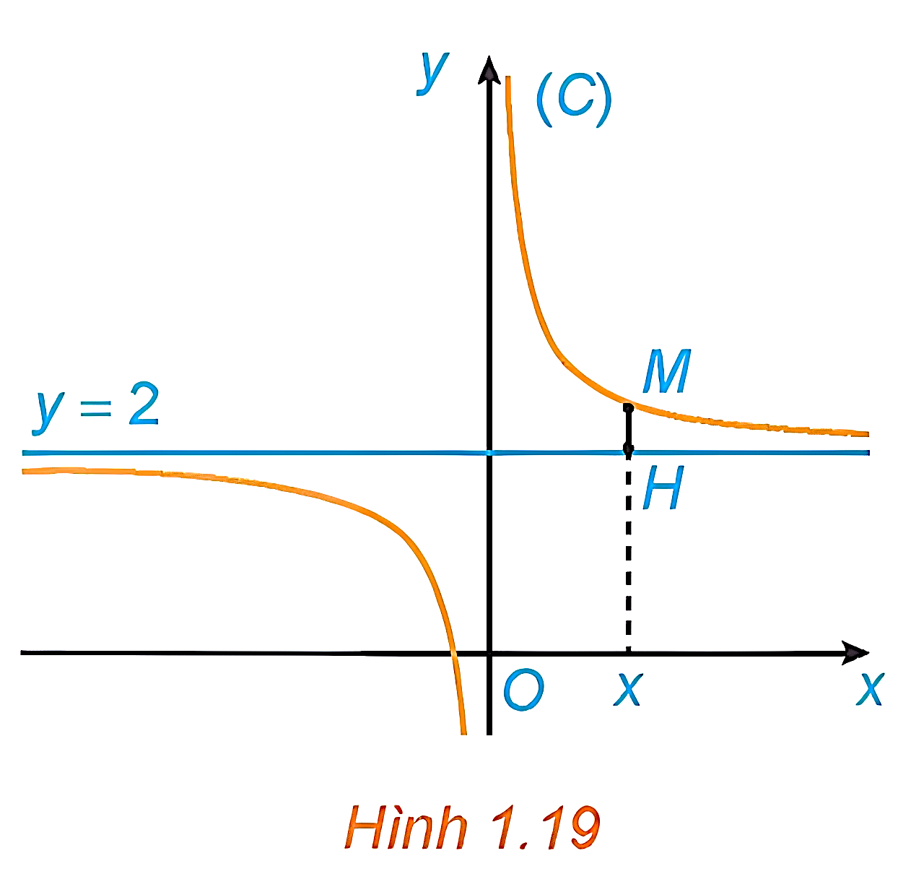
HĐ1: Cho hàm số có đồ thị $(C)$. Với $x>0$, xét điểm $M\left(x;f\left(x\right)\right)$ thuộc $(C)$. Gọi $H$ là hình chiếu vuông góc của $M$ trên đường thẳng $y=2$ (H.1.19).
$$y=f\left(x\right)=\frac{2x+1}{x}$$
a) Tính khoảng cách $MH$.
b) Có nhận xét gì về khoảng cách $MH$ khi $x→+∞$?

Slide 5
Giải:
a) Ta có:
$$MH=\left|f\left(x\right)−2\right|=\left|\frac{2x+1}{x}−2\right|=\left|\frac{2x+1−2x}{x}\right|=\frac{1}{x}$$
$$\text{b}\text{)} \text{Ta} \text{c}\text{ó:}\lim_{x→+∞}{MH=\lim_{x→+∞}\frac{1}{x}=0}$$
Vậy khi $x$ dần đến $+∞$ thì khoảng cách $MH$ dần đến $0$.

Slide 6
Ghi nhớ
Đường thẳng $y=y_{0}$ gọi là đường tiệm cận ngang (gọi tắt là tiệm cận ngang) của đồ thị hàm số $y=f(x)$ nếu$\lim_{x→+∞}{f(x)}=y_{0}$ hoặc $\lim_{x→−∞}{f(x)}=y_{0}$.

Slide 7
$$\text{V}\text{í }\text{d}\text{ụ 1.} \text{T}\text{ì}\text{m} \text{ti}\text{ệ}\text{m} \text{c}\text{ậ}\text{n} \text{ngang} \text{c}\text{ủ}\text{a}\text{ đồ }\text{th}\text{ị }\text{h}\text{à}\text{m} \text{s}\text{ố} y=f\left(x\right)=\frac{3x−2}{x+1}$$
Giải:
$$\text{Ta} \text{c}\text{ó:}\lim_{x→+∞}{f(x)}=\lim_{x→+∞}{\frac{3x−2}{x+1}}=\lim_{x→+∞}{\frac{3−\frac{2}{x}}{1+\frac{1}{x}}=3}$$
Tương tự$\lim_{x→−∞}{f(x)}=3$
Vậy đồ thị hàm số $f(x)$có tiệm cận ngang là đường thẳng $y=3.$

Slide 8
$$\text{V}\text{í }\text{d}\text{ụ 2.} \text{T}\text{ì}\text{m} \text{c}\text{á}\text{c} \text{ti}\text{ệ}\text{m} \text{c}\text{ậ}\text{n} \text{ngang} \text{c}\text{ủ}\text{a}\text{ đồ }\text{th}\text{ị }\text{h}\text{à}\text{m} \text{s}\text{ố} y=f\left(x\right)=\frac{\sqrt{x^{2}+1}}{x}$$
Giải:
$$\lim_{x→+∞}{f(x)}=\lim_{x→+∞}{\frac{\sqrt{x^{2}+1}}{x}}=\lim_{x→+∞}{\sqrt{\frac{x^{2}+1}{x^{2}}}=\lim_{x→+∞}{\sqrt{1+\frac{1}{x^{2}}}=}1}$$
$$\lim_{x→−∞}{f(x)}=\lim_{x→−∞}{\frac{\sqrt{x^{2}+1}}{x}}=\lim_{x→−∞}\left(−\sqrt{\frac{x^{2}+1}{x^{2}}}\right)=\lim_{x→−∞}\left(−\sqrt{1+\frac{1}{x^{2}}}\right)=−1$$
Vậy đồ thị hàm số $f(x)$có hai tiệm cận ngang là $y=1$ và $y=−1.$

Slide 9
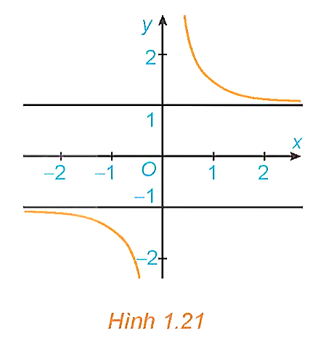
$$\text{V}\text{í }\text{d}\text{ụ 2.} \text{T}\text{ì}\text{m} \text{c}\text{á}\text{c} \text{ti}\text{ệ}\text{m} \text{c}\text{ậ}\text{n} \text{ngang} \text{c}\text{ủ}\text{a}\text{ đồ }\text{th}\text{ị }\text{h}\text{à}\text{m} \text{s}\text{ố} y=f\left(x\right)=\frac{\sqrt{x^{2}+1}}{x}$$
Nhận xét:
Đồ thị hàm số $f\left(x\right)$ như Hình 1.21

Slide 10
Luyện tập 1
$$\text{T}\text{ì}\text{m} \text{ti}\text{ệ}\text{m} \text{c}\text{ậ}\text{n} \text{ngang} \text{c}\text{ủ}\text{a}\text{ đồ }\text{th}\text{ị }\text{h}\text{à}\text{m} \text{s}\text{ố} y=f\left(x\right)=\frac{2x−1}{x−1}.$$
Giải:
Ta có:
$$\lim_{x→+∞}{f(x)}=\lim_{x→−∞}{f(x)}=2$$
Vậy đồ thị hàm số $f(x)$ có tiệm cận ngang là $y=2$.

Slide 11
VẬN DỤNG 1
Giải bài toán trong tình huống mở đầu.
Giải:
Ta có:
$$\lim_{t→+∞}{m(t)}=\lim_{t→+∞}\left(15.e^{−0,012t}\right)=0.$$
Đồ thị của hàm số khối lượng $m(t)$ “tiệm cận” đến đường thẳng $y=0$, tức là khối lượng của chất phóng xạ giảm dần về $0$ khi thời gian tăng vô cùng.

Slide 12
LUYỆN
TẬP

Slide 13
Phần 1 : Trắc nghiệm nhiều lựa chọn
Câu 1: Cho hàm số $y=f(x)$ có $\lim_{x→+∞}{f(x)}=2,\lim_{x→−∞}{f(x)}=−2$. Khẳng định nào sau đây là đúng?
A. Đồ thị hàm số đã cho có hai tiệm cận ngang là đường thẳng $y=2$ và đường thẳng $y=−2$.
B. Đồ thị hàm số đã cho không có tiệm cận ngang.
C. Đồ thị hàm số đã cho có đúng một tiệm cận ngang.
D. Đồ thị hàm số đã cho có hai tiệm cận ngang là đường thẳng $x=2$ và đường thẳng $x=−2$.

Slide 14
$$\text{C}\text{â}\text{u}\text{ 2:} \text{Ti}\text{ệ}\text{m} \text{c}\text{ậ}\text{n} \text{ngang} \text{c}\text{ủ}\text{a} \text{h}\text{à}\text{m} \text{s}\text{ố} y=\frac{5−x}{x+5} \text{l}\text{à}$$
A. $y=1.$ B. $y=−1$.
C. $y=5.$ D. $y=−5$.

Slide 15
Phần 2: Câu trắc nghiệm đúng sai
$$\text{C}\text{â}\text{u}\text{ 1: }\text{Cho} \text{h}\text{à}\text{m} \text{s}\text{ố} y=f\left(x\right)=\frac{x+1}{x−4}.$$
a) $\lim_{x→+∞}{f(x)}=1$.
b) Hàm số có hai tiệm cận ngang là $y=1;y=−1$.
c) $\lim_{x→−∞}{f(x)}=1$.
d) Hàm số có một tiệm cận ngang là y$=1$

Slide 16
Phần 2: Câu trắc nghiệm đúng sai
$$\text{C}\text{â}\text{u}\text{ 2: }\text{Cho} \text{h}\text{à}\text{m} \text{s}\text{ố} y=f\left(x\right)=\frac{x^{2}+x−5}{x−1}.$$
a) $\lim_{x→1^{+}}{f(x)}=\lim_{x→1^{−}}{f(x)}=+∞$.
b) Hàm số có một tiệm cận đứng $x=1$.
c) Hàm số có một tiệm cận ngang.
d) Hạm số có tiệm cận xiên là $y=x+4$.

Slide 17
VẬN DỤNG

Slide 18
$\text{B}\text{à}\text{i}\text{ 1.19 (}\text{SHS}\text{−}\text{tr}\text{25)}$ Một công ty sản xuất đồ gia dụng ước tính chi phí để sản xuất $x$ (sản phẩm) là $C(x)=2x+50$ (triệu đồng).
Khi đó là chi phí sản xuất trung bình cho mỗi sản phẩm. Chứng tỏ rằng hàm số $f(x)$ giảm và$\lim_{x→+∞}{f(x)}=2$. Tính chất này nói lên điều gì?
$$f\left(x\right)=\frac{C(x)}{x}$$
Giải:
$$\text{Ta} \text{c}\text{ó }f\left(x\right)=\frac{2x+50}{x}=2+\frac{50}{x}\text{. }\text{Suy} \text{ra} f^{′}\left(x\right)=−\frac{50}{x^{2}}<0$$
Từ đó, $f(x)$ là hàm giảm và $\lim_{x→+∞}{f(x)}=2$.
Rõ ràng chi phí trung bình không thể thấp hơn hay bằng 2 triệu đồng. Tuy nhiên, khi số lượng sản phẩm sản xuất được càng lớn thì chi phí trung bình càng gần với 2 triệu đồng.

Slide 19
HƯỚNG DẪN VỀ NHÀ
Ghi nhớ kiến thức trong bài.
Hoàn thành các bài tập trong SBT
Chuẩn bị bài mới: “Khảo sát sự biến thiên và vẽ đồ thị hàm số”.

Slide 20
CẢM ƠN TẤT CẢ CÁC EM ĐÃ THAM GIA BÀI HỌC!

